Slide 1

A:
Do you sleep on a bed or futon?
B:
(つなぎ言葉シートより).
I sleep on ( a bed / futon ).
A:
(つなぎ言葉シートより).
Do you make your own bed?
Do you put away your own futon?
B:
Yes, I do. / No, I don’t.
Notes:
導入段階 ３ で使用した資料（帯活動４）

Slide 2
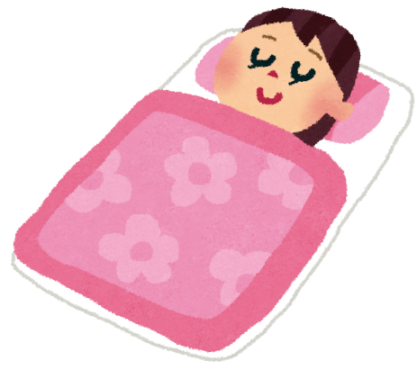

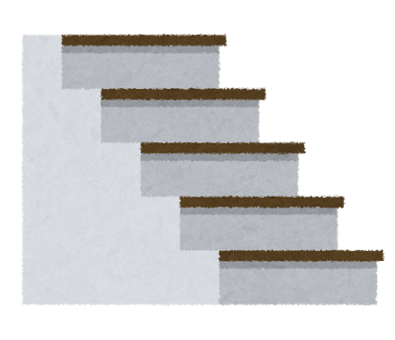
本文を思い出そう
ホストマザーの絵
sleep well
咲の絵
Thank you.
make your bed
downstairs
?
have to
how
show
Notes:
展開段階 ４ で使用した資料

Slide 3
Saki, did you ( ① )?
ホストマザーの絵
咲の絵
Yes, ( ② ).
ホストマザーの絵
Well, ( ③ ) and ( ④ ).
咲の絵
Excuse me?
( ⑤ )?
ホストマザーの絵
We all have to ( ⑥ ).
咲の絵
Umm…
OK. But ( ⑦ ).
ホストマザーの絵
No problem.
( ⑧ ).
Notes:
展開段階 ５ で使用した資料

Slide 4
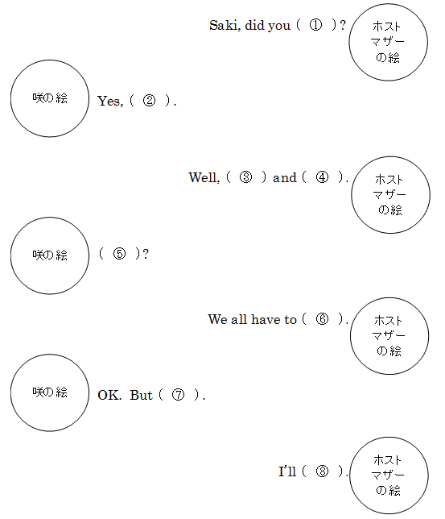
咲とウィルソンさんの対話を考えよう
①つなぎ言葉を５つ考
える。（まだ書かない）
②先生を呼び，発表する。
③考えた５つのつなぎ
言葉を記入する。
④手を挙げて先生を呼
び，チェックしてもらう。
⑤つなぎ言葉シート以外
の言葉を３つ考える。
～１０：２２
Notes:
展開段階 ６ で使用した資料

